Slide 1
팀과제: 공공 데이터 연관 규칙 분석

Slide 2
팀과제- 공공 데이터로부터 연관 규칙 발견
공공 데이터로부터 “새롭고”, “유용한” 패턴 발견
데이터: 국내 정부, 서울, 지자체의 공공 데이터
결과로 찾아낸 패턴들은 연관규칙의 형식으로 표현 되어야 한다.
패턴의 성능을 정량적으로 계산하고 설명
패턴(규칙)의 성능 평가 척도 값 산출 및 이 값에 대한 해석을 포함
패턴에 대하여 아래 각 측면을 주관적, 구체적으로 설명할 것
“참신성”: 이전에 알지 못한 또는 알고 있던 것과 상반된 패턴 ,
“유용성”: 패턴 활용의 효용성, 상업성, 공익성
모든 분석도구 사용가능
(교과 내용에 없는 것은 간략한 설명 필요),
단, 연관 분석은 반드시 포함할 것

Slide 3
테이블형 데이터를 거래 데이터로 변환하기
수치형
Binning → 명목형
Thresholding → 이진 데이터
명목형
One-hot encoding → 이진 데이터

Slide 4
연관성 분석의 경우
규칙 생성
규칙 필터링
모든 규칙을 검토 하는 것은 불가능
성능 척도 사용 – 정렬 후 상위 규칙 검토
항목 검색
특정 항목(들) 이 선행, 또는 결과에 포함된 규칙을

Slide 5

Intro
연관성분석이란 ?
한 항목(item)과 다른 항목 간의 연관성(동시발생의 가능성)을 발견
항목은 사물, 사건을 나타냄.
대표적인 것은 장바구니 분석(market basket analysis)으로,
한 번의 마트 구매 거래에서 하나의 소매물품과 다른 소매물품의 동시구매 가능성을 찾아 내는 것임
예를 들어 맥주를 사는 고객은 동시에 안주를 함께 구매하는 경향이 있음.
연관성 분석의 응용분야
소매업의 거래데이터(transaction data) 분석, 추천 시스템엔진, 웹 페이지의 온라인 클릭스트림 분석 등에 다양하게 응용 됨

Slide 6
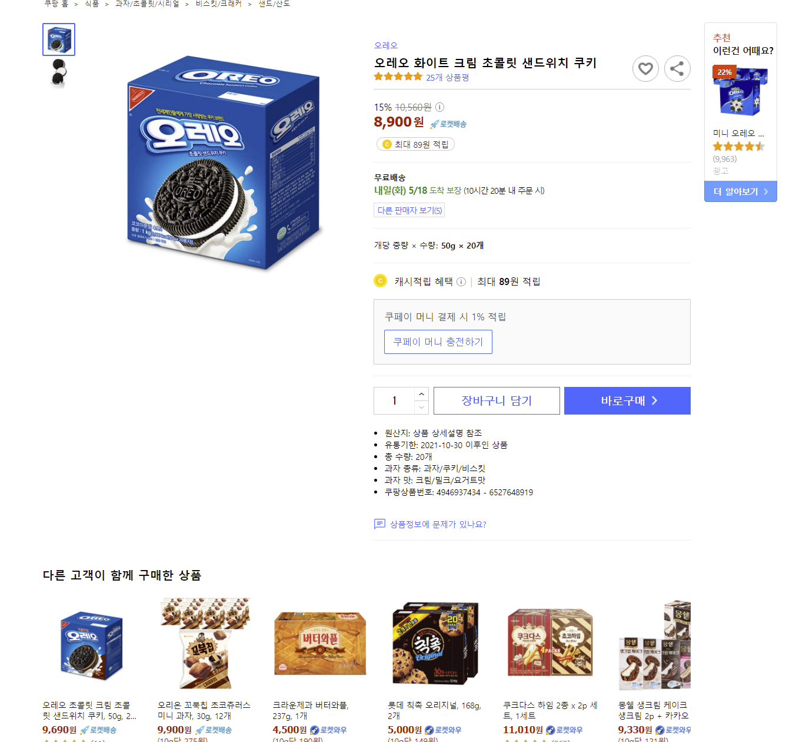
추천 시스템
인터넷 상거래 – 소매

